Slide 1




Tuần
29
Tuần
6
CHỦ ĐỀ:
GIAO TIẾP VÀ KẾT NỐI
VIẾT
ĐỌC – Tiết 1 +2
SGK tr 87

Slide 2
YÊU CẦU CẦN ĐẠT
1. Đọc đúng, rõ ràng văn bản thông tin ngắn, biết ngắt hơi ở chỗ có dấu câu.
2. Biết trả lời câu lời câu hỏi về chi tiết nổi bật trong văn bản.
3. Hiểu nội dung bài: Biết được các phương tiện liên lạc khác nhau trong lịch sử, phương tiện liên lạc phổ biến hiện nay và tầm quan trọng của mạng in-tơ-nét trong đời sống.

Slide 3



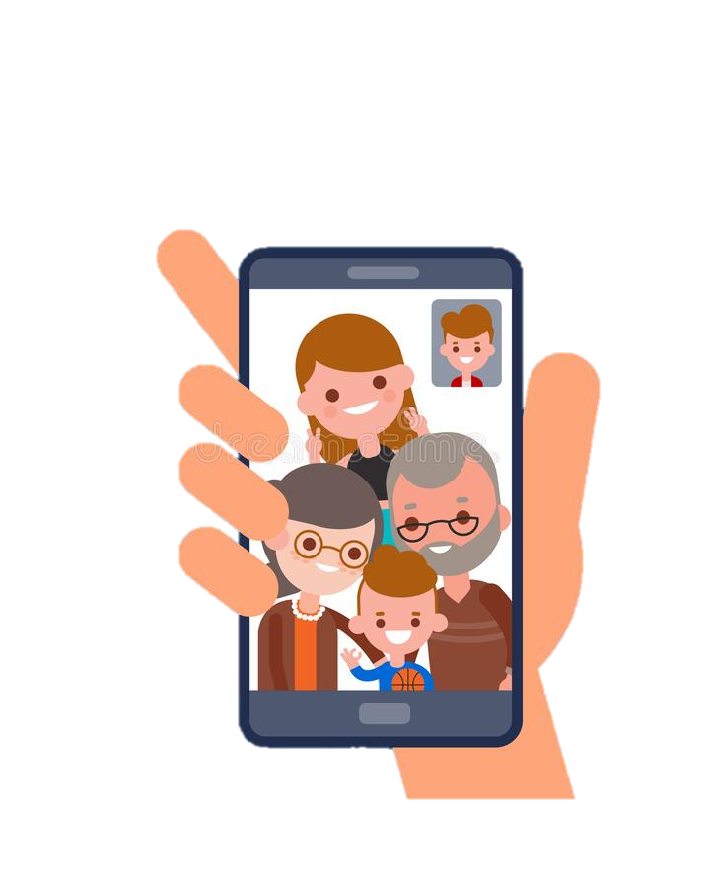
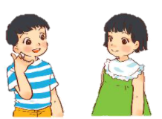
Em có thể dùng cách nào để liên lạc với người thân ở xa?
Tớ thường gọi điện cho ông bà ở quê.
Notes:
Chim có cánh, có lông bao phủ toàn thân, bay ở trên trời
Cá có đuôi và vây cá, có vảy bao phủ toàn thân, bơi ở dưới nước

Slide 4
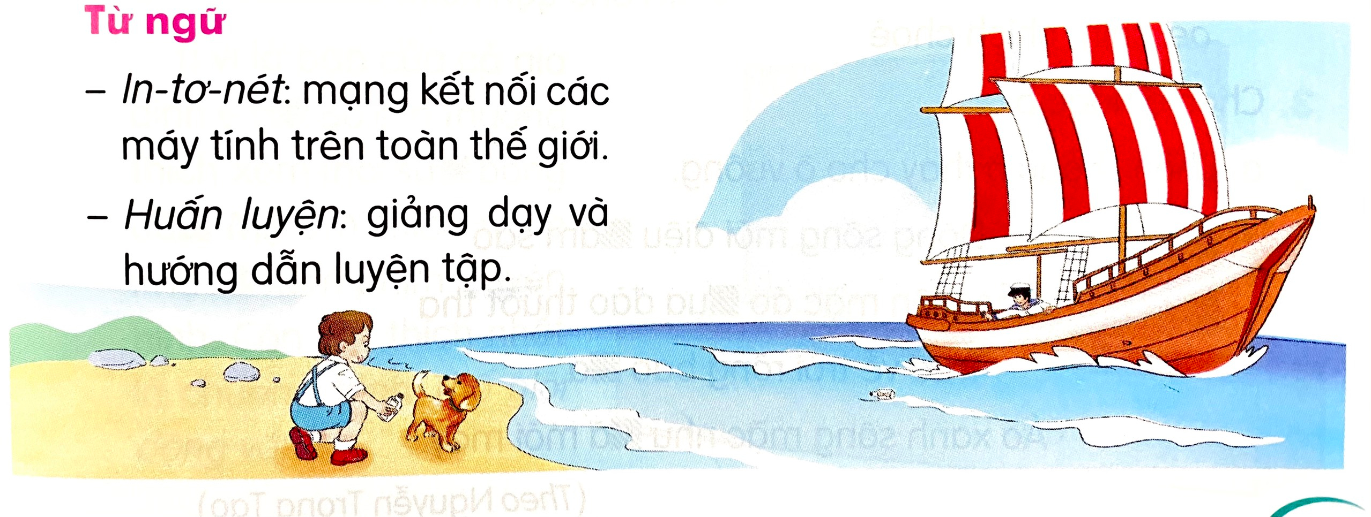
TỪ CHÚ BỒ CÂU ĐẾN IN-TƠ-NÉT

Slide 5

TỪ CHÚ BỒ CÂU ĐẾN IN-TƠ-NÉT
Đọc nối tiếp
Chia đoạn
Đọc mẫu
1
Ngoài trò chuyện trực tiếp, con người còn nghĩ ra rất nhiều cách để trao đổi với nhau khi ở xa.
Từ xa xưa, người ta đã biết huấn luyện bồ câu để đưa thư. Bồ câu nhớ đường rất tốt. Nó có thể bay qua một chặng đường dài hàng nghìn cây số để mang thư đến đúng nơi nhận.
Những người đi biển còn nghĩ ra cách bỏ thư vào trong những chiếc chai thủy tinh. Nhờ sóng biển, những chiếc chai này được đẩy vào đất liền. Có những bức thư vài chục năm sau mới được tìm thấy.
Ngày nay, việc trao đổi thông tin dễ dàng hơn rất nhiều. Bạn có thể viết thư, gọi điện cho người khác. Nhờ có in-tơ-nét, bạn cũng có thể nhìn thấy người nói chuyện với mình, dù hai người đang ở cách nhau rất xa.
2
3
4

Slide 6

LUYỆN ĐỌC TỪ
huấn luyện
chặng đường
in-tơ-nét

Slide 7
TỪ CHÚ BỒ CÂU ĐẾN IN-TƠ-NÉT
Ngoài trò chuyện trực tiếp, con người còn nghĩ ra rất nhiều cách để trao đổi với nhau khi ở xa.
1

Slide 8
Từ xa xưa, người ta đã biết huấn luyện bồ câu để đưa thư. Bồ câu nhớ đường rất tốt. Nó có thể bay qua một chặng đường dài hàng nghìn cây số để mang thư đến đúng nơi nhận.
2
Nó có thể bay qua một chặng đường dài hàng nghìn cây số để mang thư đến đúng nơi nhận.
huấn luyện
: giảng dạy và hướng dẫn luyện tập.

Slide 9
Những người đi biển còn nghĩ ra cách bỏ thư vào trong những chiếc chai thủy tinh. Nhờ sóng biển, những chiếc chai này được đẩy vào đất liền. Có những bức thư vài chục năm sau mới được tìm thấy.
3
Những người đi biển còn nghĩ ra cách bỏ thư vào trong những chiếc chai thủy tinh.

Slide 10
Ngày nay, việc trao đổi thông tin dễ dàng hơn rất nhiều. Bạn có thể viết thư, gọi điện cho người khác. Nhờ có in-tơ-nét, bạn cũng có thể nhìn thấy người nói chuyện với mình, dù hai người đang ở cách nhau rất xa.
4
in-tơ-nét
: mạng kết nối các máy tính trên toàn thế giới.

Slide 11
TỪ CHÚ BỒ CÂU ĐẾN IN-TƠ-NÉT
Đọc toàn bài
1
Ngoài trò chuyện trực tiếp, con người còn nghĩ ra rất nhiều cách để trao đổi với nhau khi ở xa.
Từ xa xưa, người ta đã biết huấn luyện bồ câu để đưa thư. Bồ câu nhớ đường rất tốt. Nó có thể bay qua một chặng đường dài hàng nghìn cây số để mang thư đến đúng nơi nhận.
Những người đi biển còn nghĩ ra cách bỏ thư vào trong những chiếc chai thủy tinh. Nhờ sóng biển, những chiếc chai này được đẩy vào đất liền. Có những bức thư vài chục năm sau mới được tìm thấy.
Ngày nay, việc trao đổi thông tin dễ dàng hơn rất nhiều. Bạn có thể viết thư, gọi điện cho người khác. Nhờ có in-tơ-nét, bạn cũng có thể nhìn thấy người nói chuyện với mình, dù hai người đang ở cách nhau rất xa.
2
3
4

Slide 12

LUYỆN ĐỌC NHÓM

Slide 13

TRẢ LỜI CÂU HỎI

Slide 14

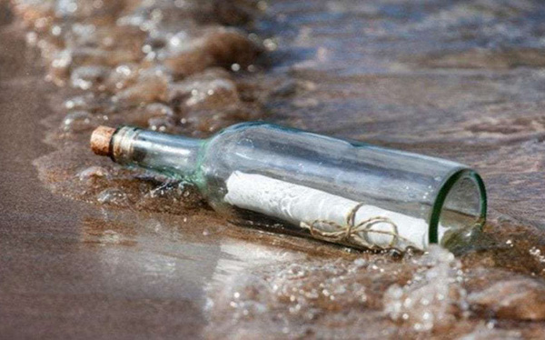
1
Thời xưa, người ta đã gửi thư bằng những cách nào?
Thời xưa, người ta huấn luyện bồ câu để đưa thư hoặc bỏ thư vào những chiếc chai thủy tinh.

Slide 15

2
Vì sao có thể dùng bồ câu để đưa thư?
Vì bồ câu nhớ đường tốt. Nó có thể bay qua một chặng đường dài hàng nghìn cây số để mang thư đến đúng nơi nhận.

Slide 16

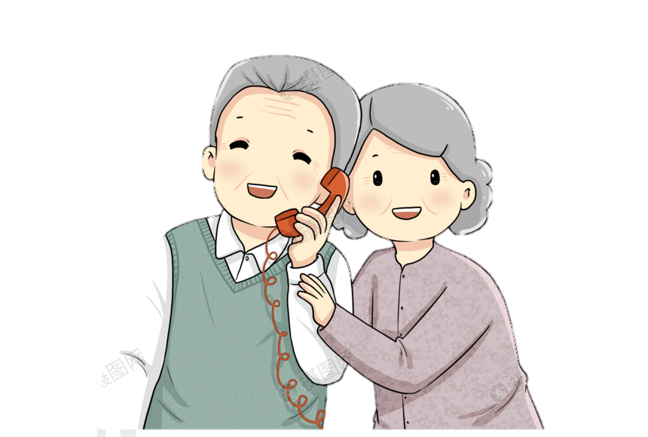
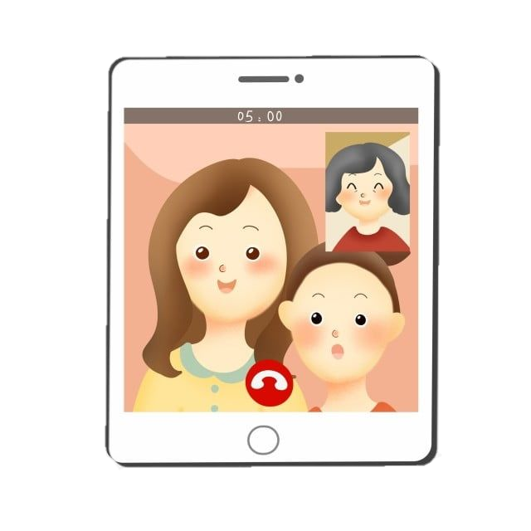
3
Ngày nay, chúng ta có thể trò chuyện với người ở xa bằng những cách nào?
Viết thư
Gọi điện
Trò chuyện qua in-tơ-nét

Slide 17

Ngoài những cách liên lạc trong bài đọc, em còn biết những cách nào khác?

Slide 18
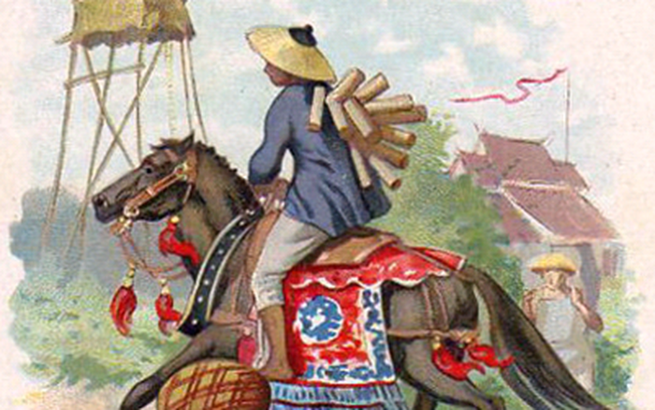
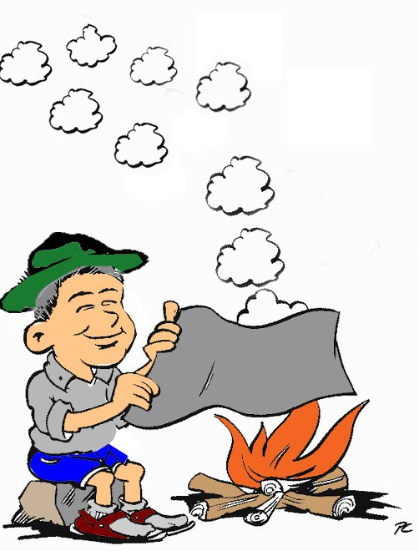




Dùng ngựa để đưa thư
Báo hiệu bằng khói lửa từ xa
Trò chuyện qua các ứng dụng trên điện thoại di động

Slide 19






4
Nếu cần trò chuyện với người ở xa, em chọn phương tiện nào? Vì sao?

Slide 20

LUYỆN TẬP THEO VĂN BẢN ĐỌC

Slide 21
1
Xếp các từ ngữ dưới đây vào nhóm thích hợp:
trò chuyện
bồ câu
chai thủy tinh
gửi
trao đổi
bức thư
điện thoại
a. Từ ngữ chỉ sự vật:
b. Từ ngữ chỉ hoạt động:

Slide 22

2
Nói tiếp để hoàn thành câu:
Nhờ có in-tơ-nét, bạn có thể (…).

Slide 23
YÊU CẦU CẦN ĐẠT
1. Đọc đúng, rõ ràng văn bản thông tin ngắn, biết ngắt hơi ở chỗ có dấu câu.
2. Biết trả lời câu lời câu hỏi về chi tiết nổi bật trong văn bản.
3. Hiểu nội dung bài: Biết được các phương tiện liên lạc khác nhau trong lịch sử, phương tiện liên lạc phổ biến hiện nay và tầm quan trọng của mạng in-tơ-nét trong đời sống.

Slide 25
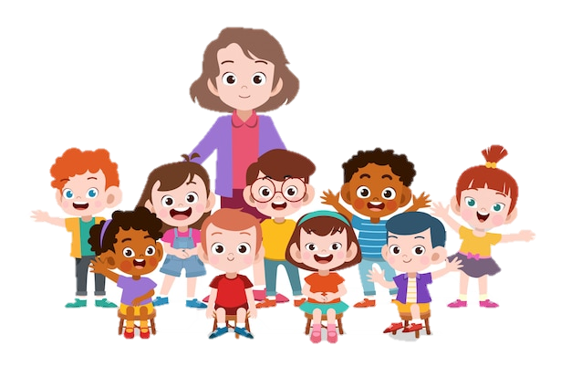
CHÚC CÁC CON HỌC TỐT!

